Slide 1

Chào mừng các con đến với tiết tập đọc

Slide 2
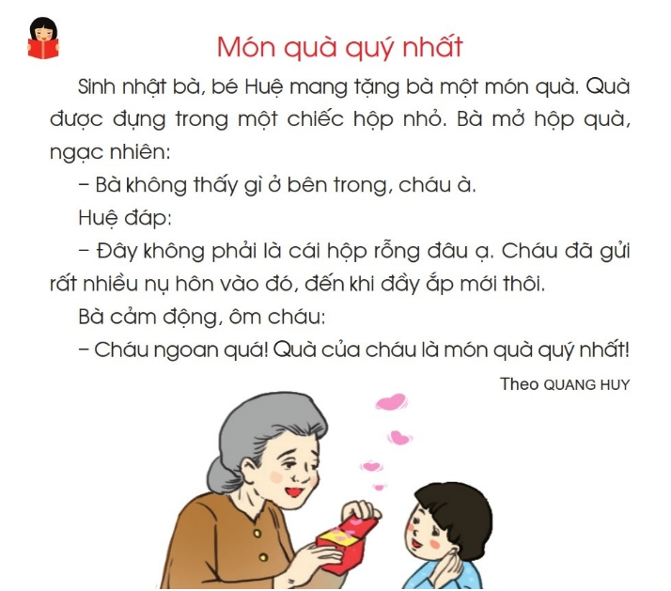

Slide 3


Tập đọc: Nắng
Notes:
Chạm vào chú chim để quay trở lại.

Slide 4


Slide 5
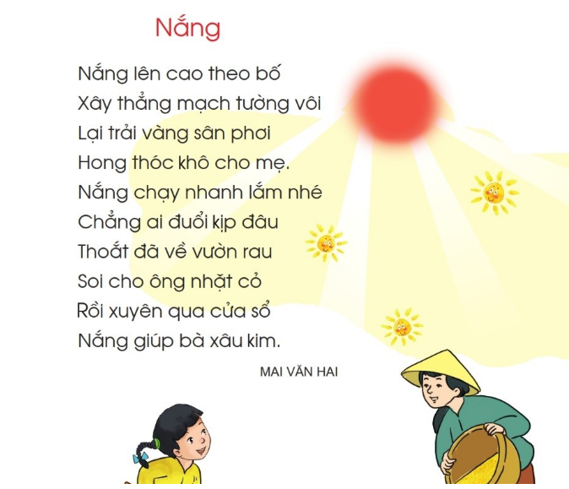


Slide 6


Slide 7

Nắng đã giúp ai làm gì, em hãy nói tiếp
a. Nắng giúp mẹ hong khô thóc
a. Nắng giúp ông nhặt cỏ
a. Nắng giúp bà sâu kim

Slide 8

Tìm những câu cho thấy nắng rất nhanh nhẹn?
trải vàng, chạy nhanh, thoắt, xuyên

Slide 9


Em thấy nắng giống ai

Slide 10
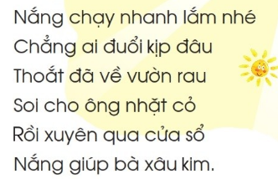
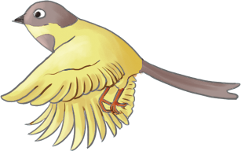
Học thuộc 6 dòng thơ cuối

